Slide 1
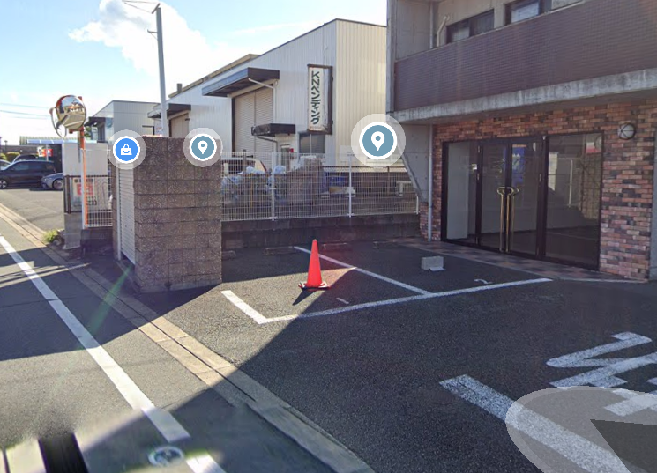
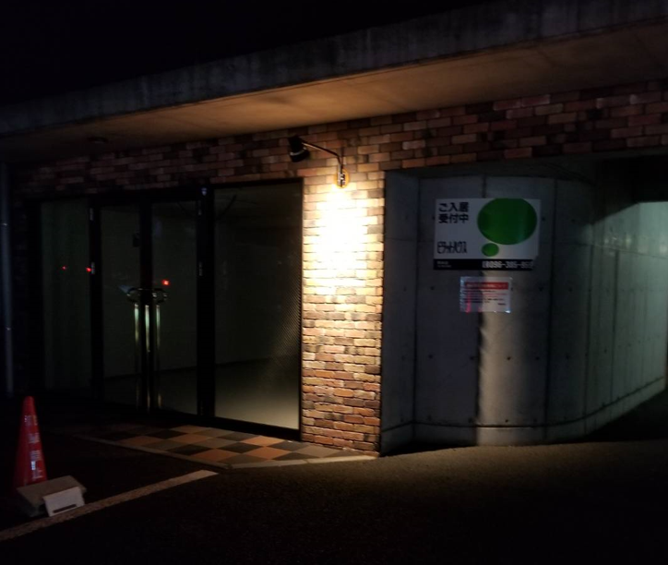
ライトアップ時
看板
（60✕60 )
B1ポスター

